Slide 1
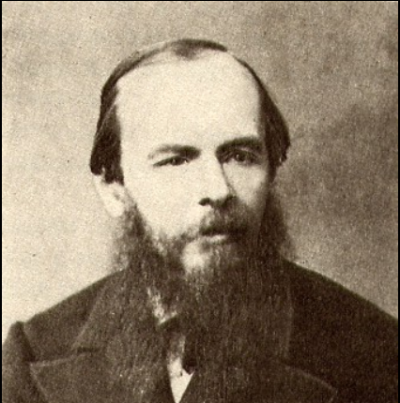
Достоевский федор михайлович родился 11 ноября (30 октября) 1821г. в МОСКВЕ

Slide 2
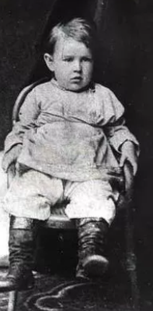
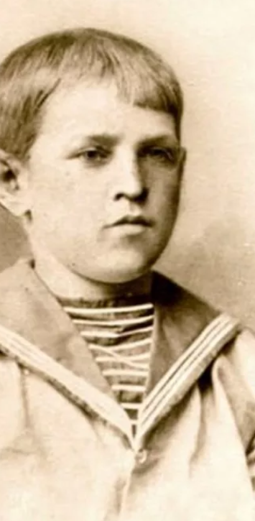
ДЕТСТВО И ЮНОСТЬ ПИСАТЕЛЯ.

Slide 3
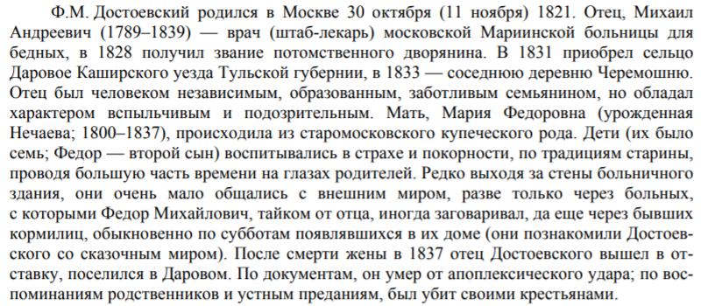

Slide 5
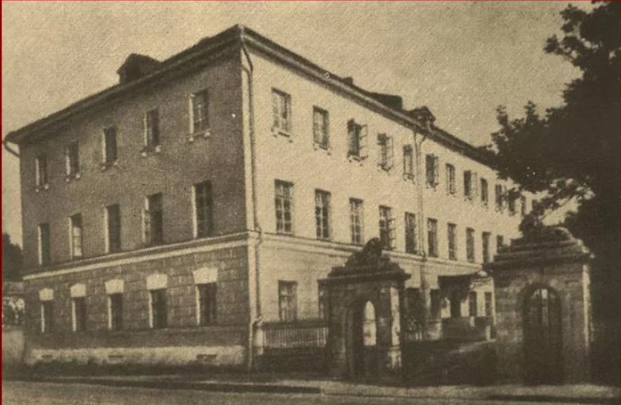
Место, где родился будущий писатель, считалось чуть ли не самым печальным в старой Москве. Еще в начале XIX века на этой московской окраине располагалось кладбище, где хоронили отвергнутых обществом людей – самоубийц и преступников. Бедное кладбище называли «убогим домом», а его хранителей – «божедомами». Неподалеку от погоста находился приют для умалишенных. В 1806 году здесь по проекту архитектора Жилярди было выстроено великолепное здание, которое отвели под больницу для бедных.(московская мариинская больница)

Slide 6
Обстановка в доме
Казенная квартира Достоевских, располагавшаяся во флигеле больницы, была мрачноватой и не слишком просторной – три небольших комнаты и кухня с русской печью, так что семье, со временем разросшейся до девяти человек, приходилось тесниться. Полутемную детскую занимали старшие братья – Михаил и Федор, младших поместили прямо в спальне родителей, отделенной дощатой перегородкой от зала – единственной вместительной и светлой комнаты в доме. Но все же Достоевские не бедствовали. Отец семейства имел частную практику и заботился о благосостоянии своей семьи. В доме прислуживали няня, горничная; были кухарка, кучер и лакей; а когда в семье появлялся новорожденный, ему нанимали кормилицу.

Slide 7
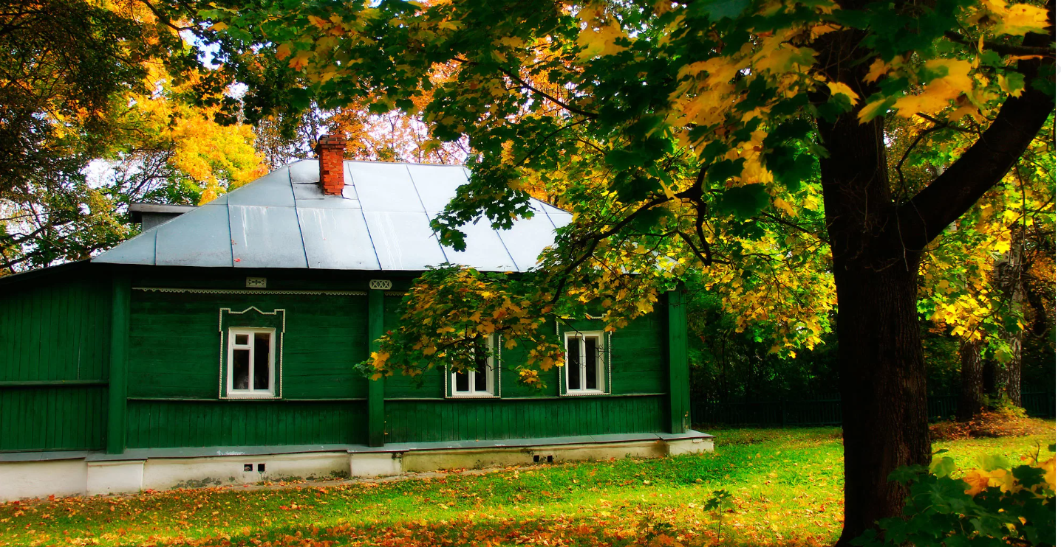

Slide 8
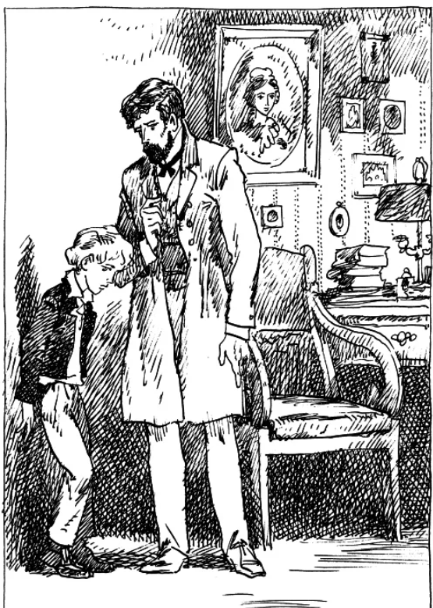
По словам жены писателя, Анны Григорьевны, «Федор Михайлович охотно вспоминал о своем счастливом, безмятежном детстве и с горячим чувством говорил о матери. Он особенно любил старшего брата Мишу и сестру Вареньку. Младшие братья и сестры не оставили в нем сильного впечатления».
Но едва ли детство Достоевского было таким безмятежным.
Мать называла Федю «настоящий огонь»; столкновения с отцом, страх перед ним и скрытое недоброжелательство рано развили в ребенке замкнутость и неискренность.
«Не удивляюсь, друг мой, Федькиным проказам, — писала Мария Федоровна мужу, — ибо от него всегда должно ожидать подобных».
А отец говаривал Федору: «Эй, Федя, уймись, не сдобровать тебе... быть тебе под красной шапкой».
Эта угроза рекрутчиной, хотя бы и шутливая, всё же не свидетельствует о родительской нежности.
Дети трепетали перед отцом, боялись вспышек его гнева.

Slide 9
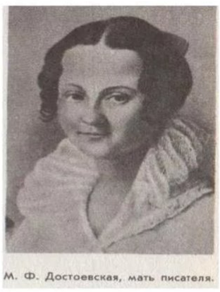
Мать федора достоевского - Мягкая, добрая и нежная, она в то же время отличалась и практичностью, и вела хозяйство и в городе и деревне крепкой рукой. Внешность её отличалась женственностью и хрупкостью: её здоровье было ослаблено частыми родами.
У неё открылся туберкулез, она много болела, проводила целые дни в постели, и дети подходили к её кровати и целовали тонкую руку с синими прожилками.
На всю жизнь мальчик Федор, будущий писатель, запомнил болезнь матери — и в его сознании любовь и жалость, женское и увядающее слилось в безраздельном, волнующем и трогательном единстве.
В 1837 году мать Достоевского умерла от чахотки. После смерти жены отец писателяь вышел в отставку и поселился в своем небольшом имении в Тульской губернии, имении, состоявшем из двух деревень — Даровое и Черемашня.там он начал пить и давать волю своему дурному характеру.

Slide 10
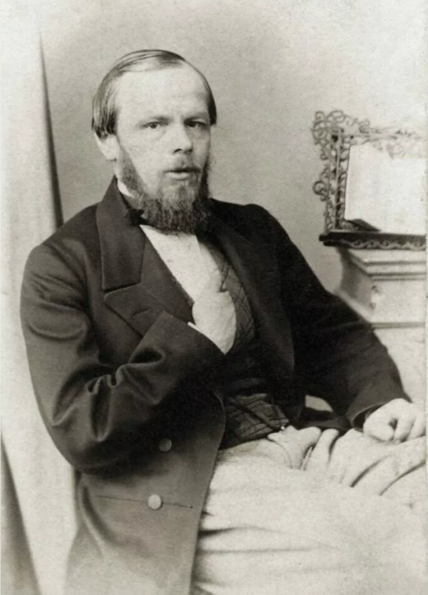
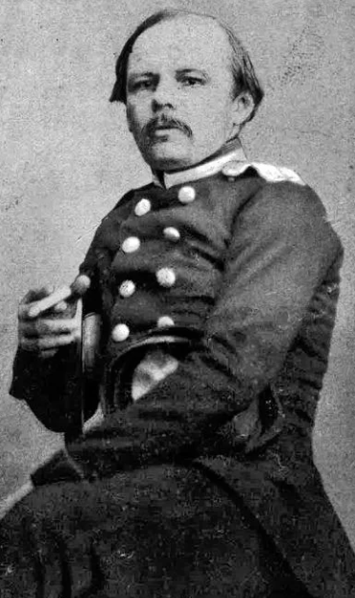
Детей в семье Достоевских никогда не баловали, держали в строгости, приучая к такой жизни, «в которой исполнение обязанностей и отсутствие прихотей стоит на первом плане». Их никуда не пускали одних, заставляли уходить в школу и возвращаться строго по часам, никогда не давали ни копейки карманных денег. Кроме того, дети росли исключительно в кругу семьи, не имея друзей и не зная, что делается за больничными стенами. Все это впоследствии печальным образом отразится на «взрослой» жизни Достоевского, характер которого и без того был непростым. Недоверчивый, очень требовательный к себе и другим, до крайности обидчивый, раздражительный и самолюбивый, он был малопригоден для товарищества и дружбы.

Slide 11
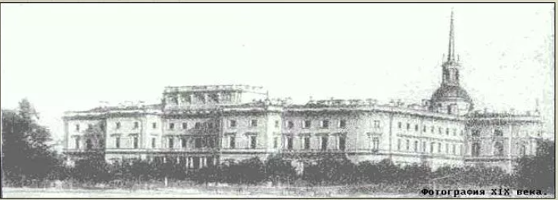
ПЕТЕРБУРГСКИЙ ПЕРИОД

Slide 12
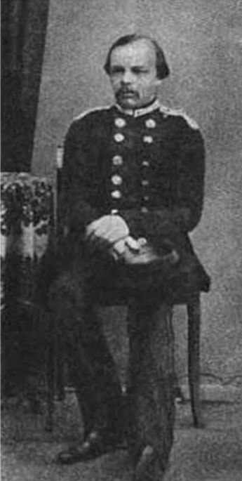
В 1838 году Достоевский был худощав, угловат, одежда сидела на нем мешком, и хотя в нем ощущалась доброта, вид и манеры его были угрюмы и сдержанны. Он был нелюдим, держался особняком.
несмотря на внешнюю вялость и холодность, он был горячим, порывистым юношей, порою резким на язык. Уже и тогда отличался он восторженным идеализмом и повышенной, болезненной впечатлительностью. Он избегал ходить в гости, не умел держать себя на людях и страшно смущался в женском обществе.

Slide 13
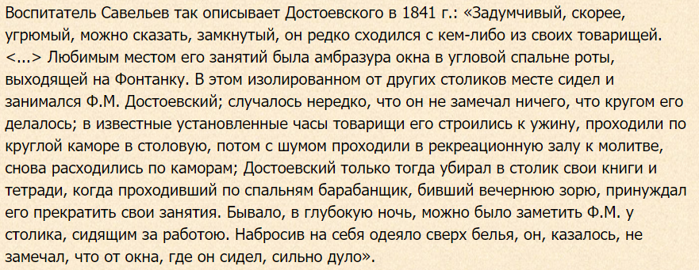

Slide 14
ЛИТЕРАТУРНЫЕ УВЛЕЧЕНИЯ ДОСТОЕСКОГО
Юноша дышит воздухом мистического романтизма, религией сердца, мечтой о «золотом веке». Границы христианского искусства для него очень широки: они охватывают и Гомера, и Гюго, и Шекспира, и Шиллера, и Гёте.
После Корнеля выступает Бальзак как синтез духовного развития всего человечества. «Бальзак велик! — пишет Достоевский.
Увлечение Бальзаком остается у Достоевского на всю жизнь: автор «Евгении Гранде» — один из вечных его спутников. Не менее глубоко влияние Гофмана. Фантастический мир немецкого романтика пленяет юношу с таинственной силой; странными и страшными героями Гофмана он бредит наяву.
Юноша, не получивший систематического образования, лихорадочно, порывисто усваивает мировую культуру. Мелькают великие имена, сменяются восторги, кипит воображение. Но в этой хаотической смене впечатлений и увлечений постепенно намечается главная тема и отгадывается будущее призвание:

Slide 15
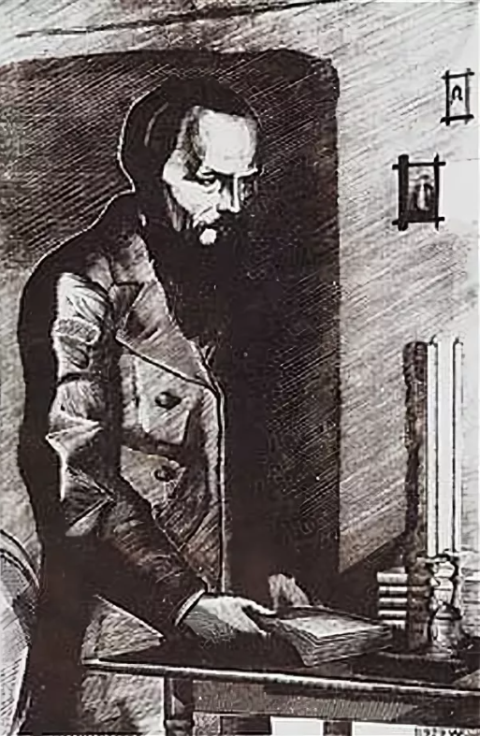

Slide 16
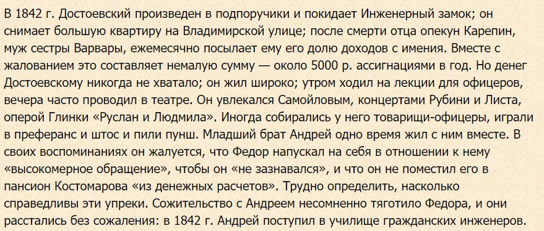

Slide 17
ПЕРЕЛОМНЫЙ ПЕРИОД Ф.М.ДОСТОЕВСКОГО СЛУЧИЛСЯ НА ЕГО 18 ЛЕТ,КОГДА УМЕР ЕГО ОТЕЦ. ХАРАКТЕР ФЕДОРА СТАЛ МЕНЯТЬСЯ И ПОХОДИТЬ ЕЩЕ БОЛЬШЕ НА ХАРАКТЕР ПОКОЙНОГО ОТЦА. ИНТЕРЕСЕН ТОТ ФАКТ,ЧТО
Воображение сына было потрясено не только драматической обстановкой гибели старика, но и чувством своей вины перед ним. Он не любил его, жаловался на его скупость, незадолго до его смерти написал ему раздраженное письмо. И теперь чувствовал свою ответственность за его смерть. Это нравственное потрясение подготовило зарождение падучей(ЭПИЛЕПСИЯ). Проблема отцов и детей, преступления и наказания, вины и ответственности встретила Достоевского на пороге сознательной жизни. Это была его физиологическая и душевная рана. И только в самом конце жизни, в «Братьях Карамазовых», он освободился от нее, превратив ее в создание искусства.

Slide 18
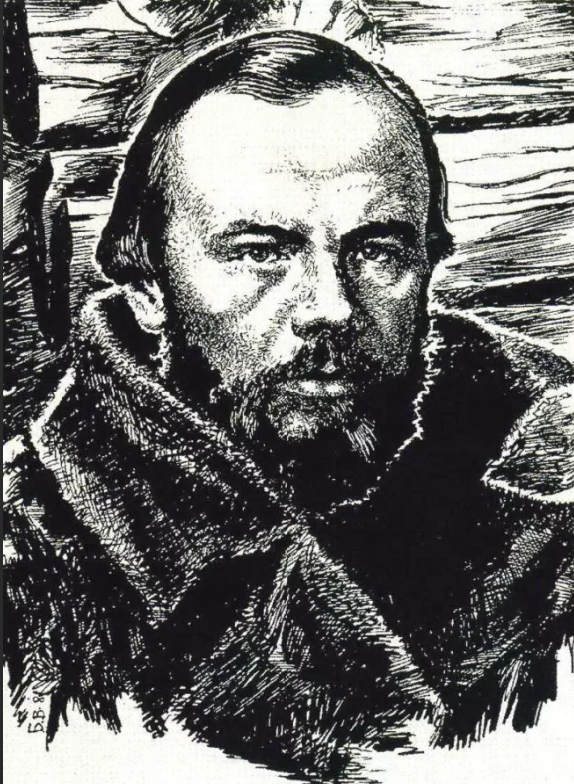
Весной 1843 г. Достоевский сдает окончательные экзамены и на лето уезжает в Ревель к брату Михаилу. Его здоровье расшатано; у него землистый цвет лица, хриплый голос и сухой кашель.
Михаилу и его жене Эмилии Федоровне приходится позаботиться о его белье и платье. По возвращении в Петербург Достоевский поселяется на одной квартире с доктором Ризенкампфом и работает при чертежной инженерного департамента.

Slide 19
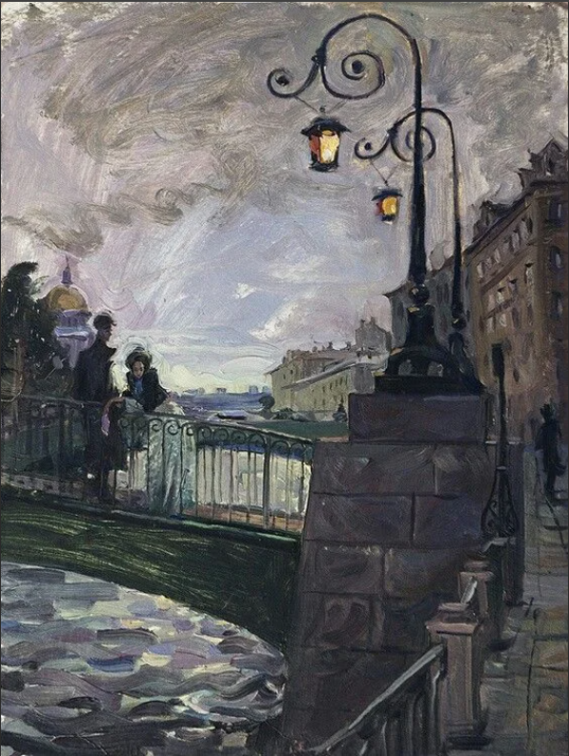

Slide 21
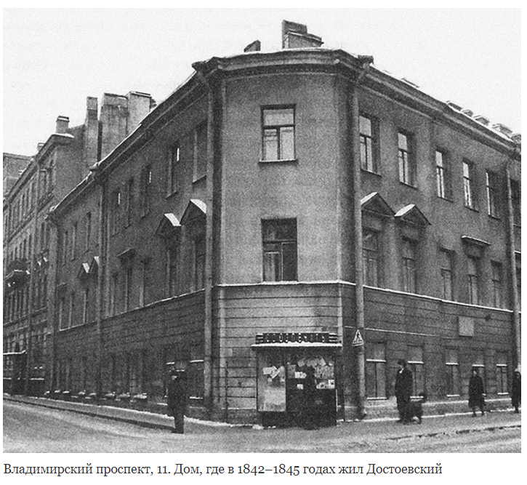
Осенью 1844 года он поселился на одной квартире с Дмитрием Григоровичем, будущим автором журнала «Современник», а к началу зимы, по его словам, относится замысел романа. В литературоведении, однако, существуют разные мнения. Ранние мемуаристы утверждают, что роман был задуман и начат ещё в Главном инженерном училище.

Slide 22
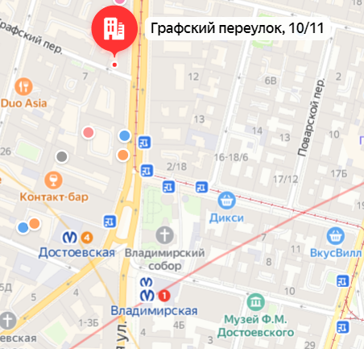

Slide 23
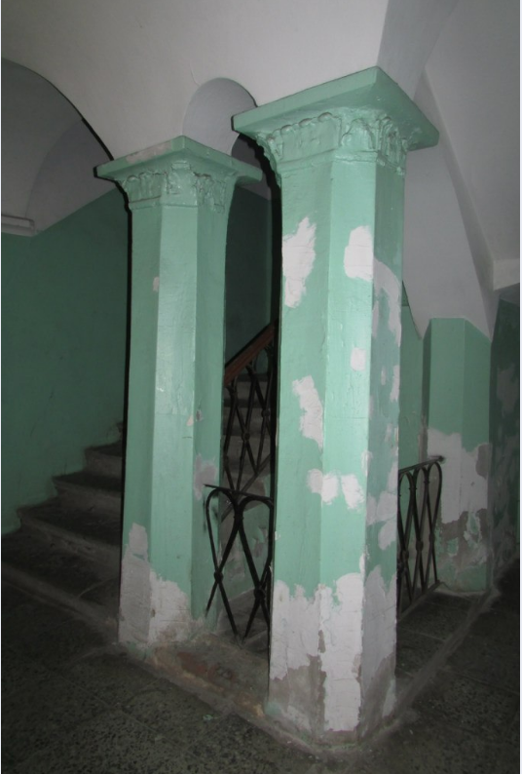
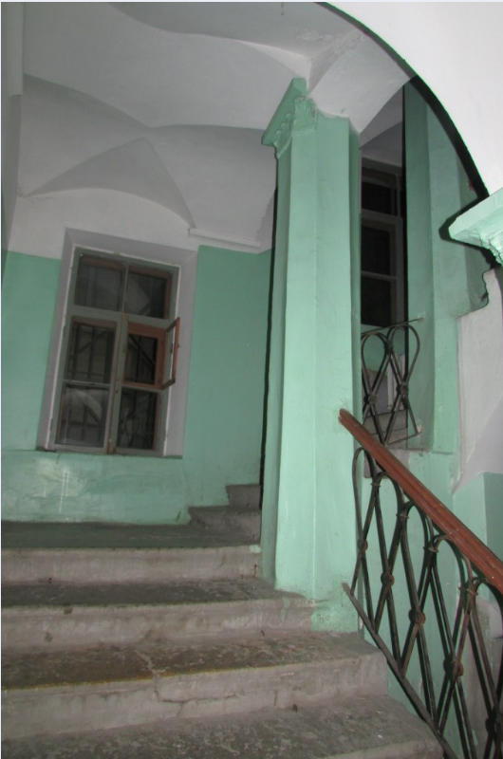

Slide 24
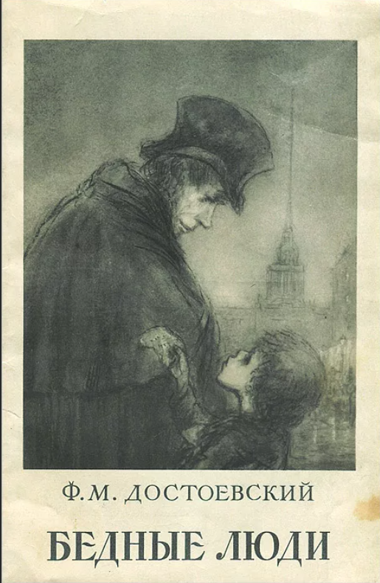
ПЕРВЫЙ УСПЕХ НА ЛИТЕРАТУРНОМ ПОПРИЩЕ

Slide 26
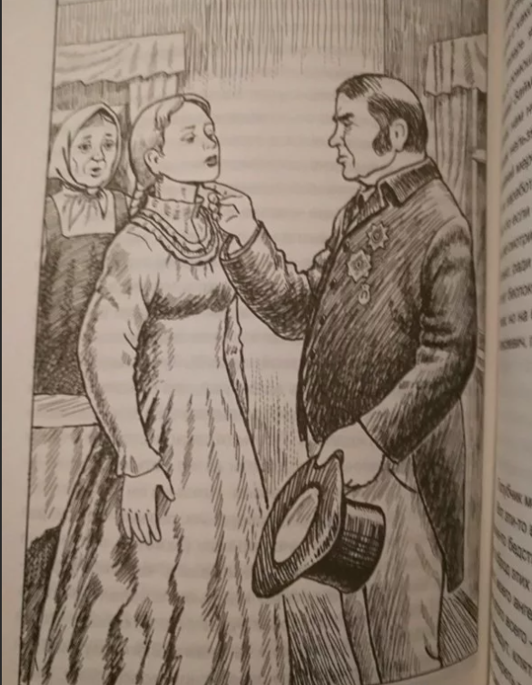

Slide 27
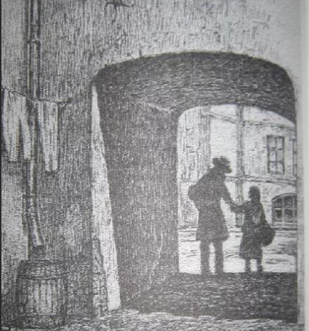
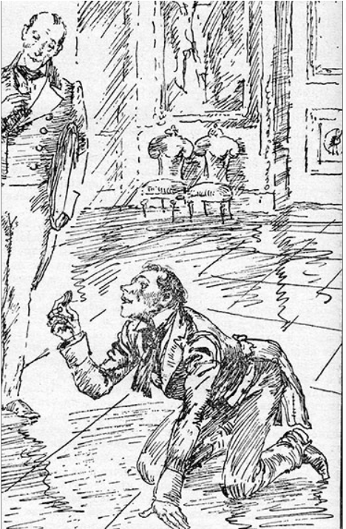
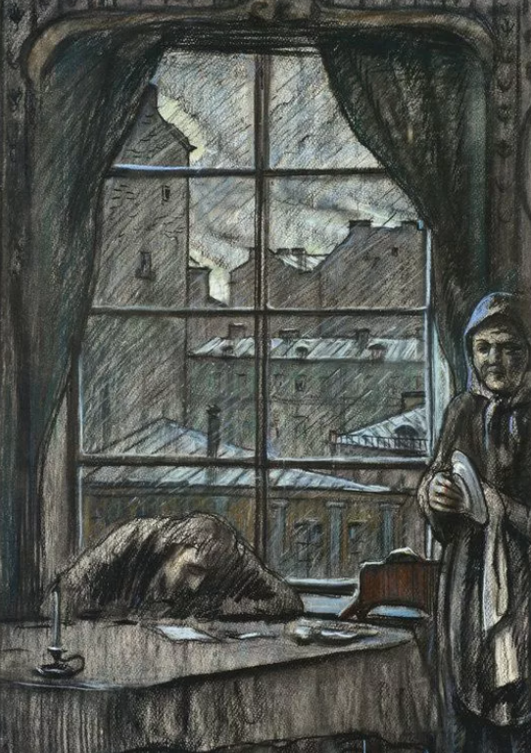
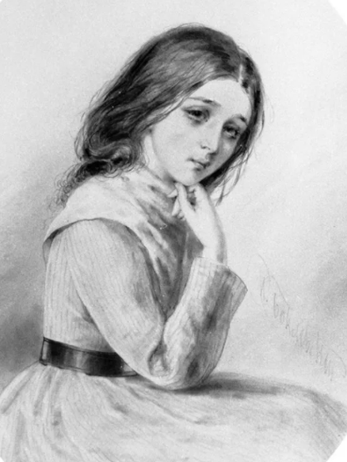
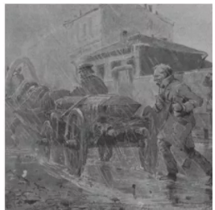

Slide 28
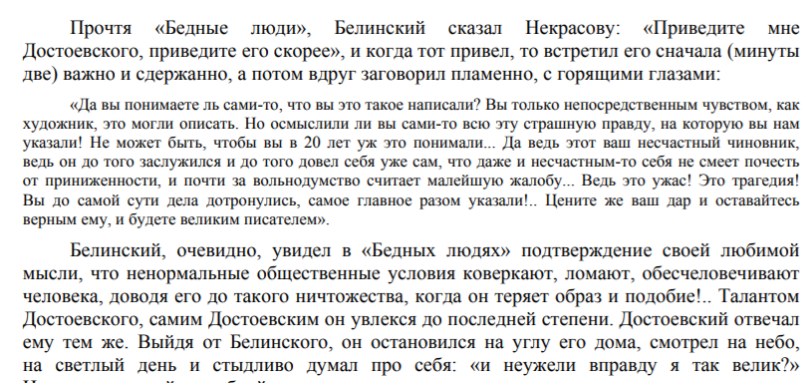
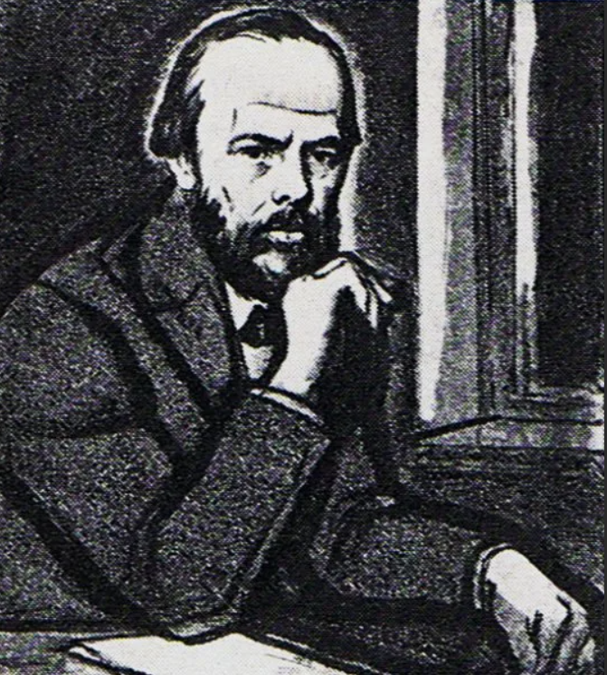

Slide 32
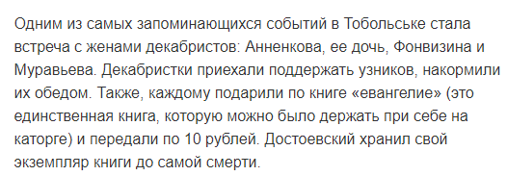
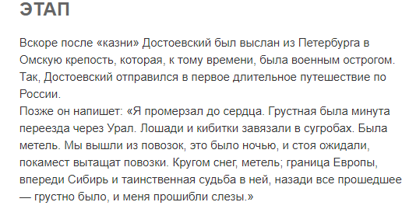
ДОСТОЕВСКИЙ И КАТОРГА
ИСТОРИЧЕСКАЯ СПРАВКА Император Александр I, подарил соотечественникам слово «этап». Это случилось 21 августа (по старому стилю) 1817 года, когда самодержец издал «Высочайше утвержденное назначение этапов для препровождения арестантов по тракту от Москвы, чрез Казань и Пермь, по Тобольской губернии».
В императорском указе был подробно расписан маршрут следования, места ночлегов и растахов (дневного отдыха), число верст, которое должны пройти за день ссыльные (от 15 до 30).

Slide 34
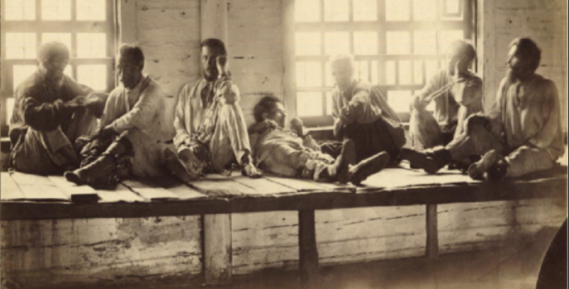

Slide 35
5 мая 1849 арестован Достоевский. По «делу петрашевцев» приговорен к расстрелу, помилован, отправлен на каторгу

Slide 36
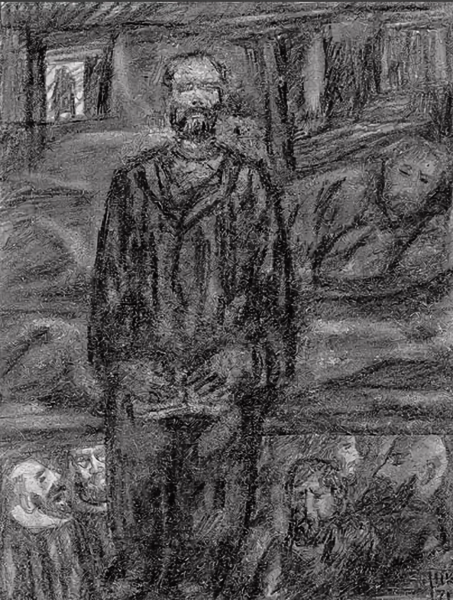
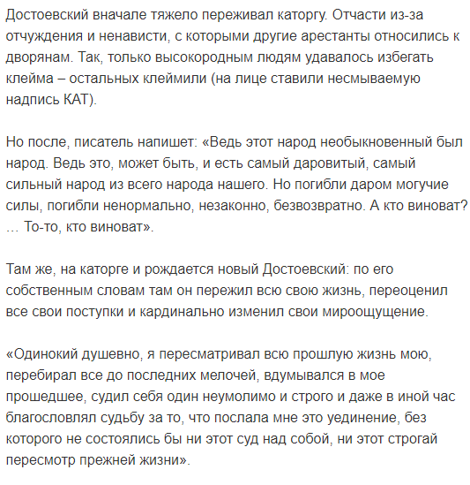

Slide 37
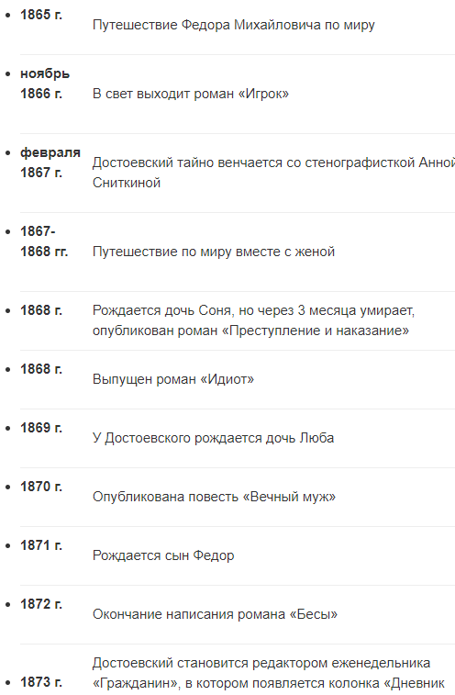
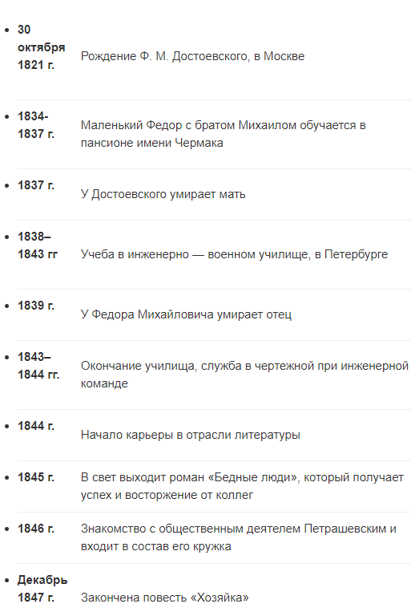
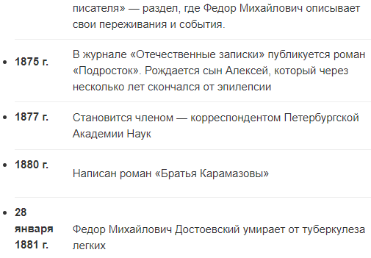
ВАЖНЫЕ ДАТЫ В БИОГРАФИИ ф.м.дОСТОЕВСКОГО КОРОТКО.

Slide 38
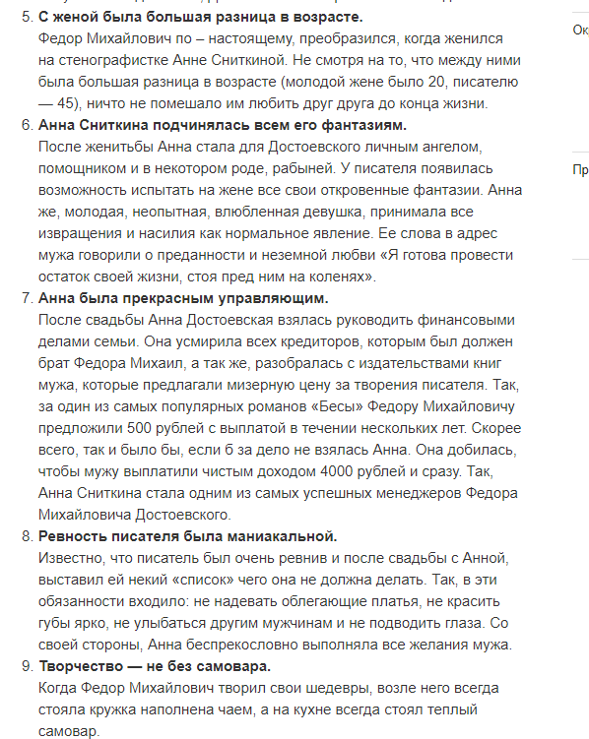

Slide 39
Петербург Достоевского

Slide 41
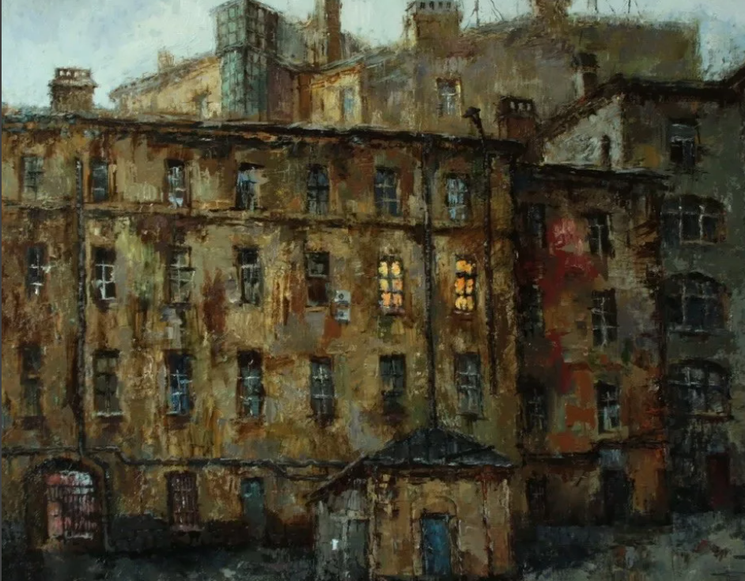

Slide 44
РУКОПИСИ "ПРЕСТУПЛЕНИЕ И НАКАЗАНИЕ"

Slide 45
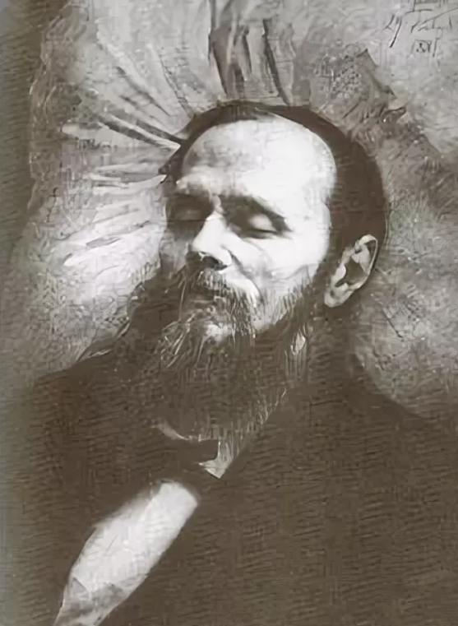
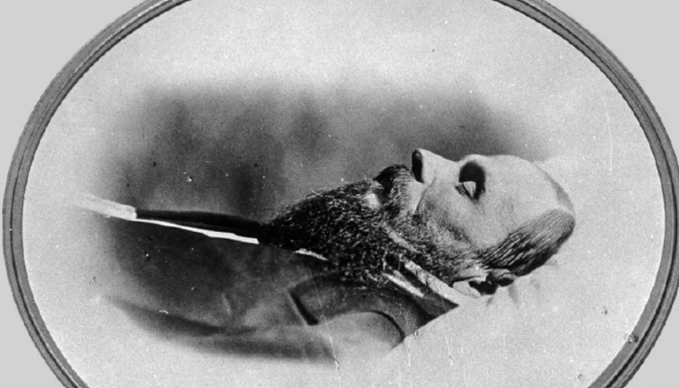
Достоевский скончался 28 января 1881 года (10 февраля по новому стилю). В то утро он сказал жене: ""Я знаю, я должен сегодня умереть"". А вечером отошел ко Господу. ""Лицо усопшего было спокойно, - вспоминала Анна Григорьевна, - и казалось, что он не умер, а спит и улыбается во сне какой-то узнанной им теперь великой правде"". Об этим свидетельствовал и известный юрист Анатолий Кони: ""Федор Михайлович лежал на невысоком катафалке, так что лицо его было всем видно. Какое лицо! Его нельзя забыть... На нем не было ни того как бы удивленного, ни того окаменело-спокойного выражения, которое бывает у мертвых, окончивших жизнь не от своей или чужой руки. Оно говорило - это лицо, оно казалось одухотворенным и прекрасным"".

Slide 46
